Slide 1

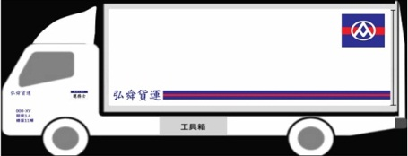
觀迎蒞臨
全聯觀音物流園區

Slide 2
~全聯物流成立緣起~
弘達流通‧弘舜貨運
6

Slide 3
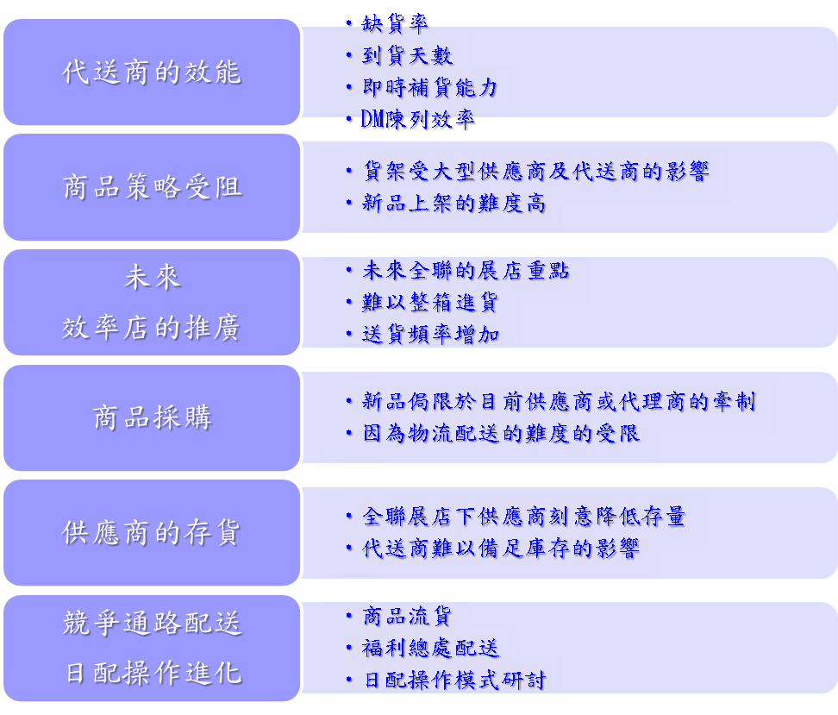
成立背景

Slide 4
成立宗旨
照顧代送商
減少供應商庫存壓力
增加全聯業績(效能提升)
減少門市驗收工作量

Slide 5
全聯供應鏈革新的決心
禮聘國內大師級供應鏈與物流專家以及日本三菱化工株式會社(MEC)物流中心規劃專家，組成顧問團隊。歷經二年的探討與評估，確認策略目標與營運藍圖。
新設物流部，延聘物流業界菁英，籌組物流團隊，歷經一年半籌備與規劃，架構出嶄新的全聯供應鏈越庫營運模式。

Slide 6
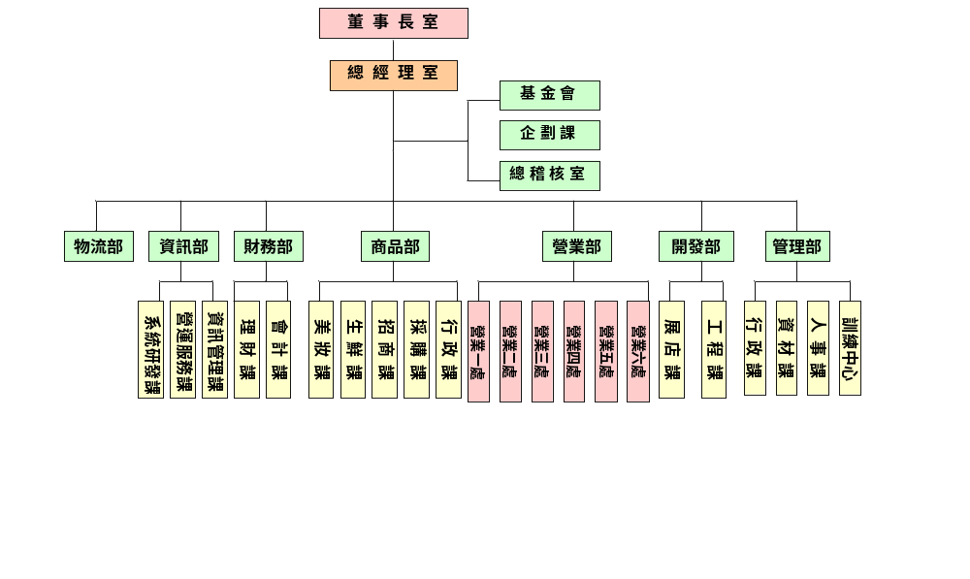
全聯組織架構

Slide 7
物流部組織架構
物流部
運輸二處
運輸一處
營運二處
營運一處
業務處
企劃處
運
輸
三
課
運
輸
二
課
運
輸
一
課
運
輸
三
課
運
輸
二
課
運
輸
一
課
倉
儲
課
越
庫
課
倉
儲
課
越
庫
課
客
服
課
業
務
課
企
劃
二
課
企
劃
一
課
運
輸
三
組
運
輸
二
組
運
輸
一
組
運
輸
三
組
運
輸
二
組
運
輸
一
組
運
輸
三
組
運
輸
二
組
運
輸
一
組
運
輸
三
組
運
輸
二
組
運
輸
一
組
運
輸
三
組
運
輸
二
組
運
輸
一
組
運
輸
三
組
運
輸
二
組
運
輸
一
組
退
貨
組
保
管
組
揀
貨
組
出
貨
組
驗
收
組
退
貨
組
保
管
組
揀
貨
組
出
貨
組
驗
收
組

Slide 8
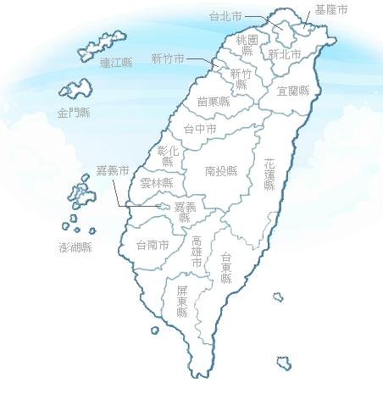
觀音物流園區
觀音物流園區 2012年3月啟用
服務範圍：
台北市、新北市、基隆市、桃園縣、新竹縣、
苗栗縣
岡山物流園區 2012年4月啟用
服務範圍：
高雄市、台南市、屏東縣、雲林縣、嘉義縣
岡山物流園區
4

Slide 9
自動化分貨及籠車配送
自動化越庫模式，商品保護最周全
  以自動分類機分貨，減少堆高機搬運之損耗
  以外箱條碼辨識商品，防止商品誤送
  投入輸送帶→裝籠車，減少人工揀貨錯誤及損耗
全程籠車配送
  商品以籠車裝載運送，減少人工多次搬運堆疊之損壞
  商品直接進店上架，搬運次數最少，損耗低

Slide 10
適量補貨，適量庫存
持續補貨系統
  依銷售需求補貨，及時反應銷售變化
  配合季節性銷售趨勢增減庫存
  最適安全庫存，不會塞貨，沒有過量存貨
拆箱揀零補貨
  低迴轉商品及高入數商品，以拆零補貨方式，使用物流箱配送，保護商品
  店內無超量庫存，減少貨品過期退貨風險

Slide 11
精準規劃陳列量
促銷計劃─DM陳列備貨量
  備貨量依店別銷量水準分配，小店配少量
  單店可依經驗修訂，反應商圏特性
  檔期結束前適量陳列機制
  組合包商品轉單入包續售，促銷包無後顧之憂
承租端架陳列
  依承租廠商指定貨量陳列
  可依廠商需求於租期結束前適量陳列

Slide 12
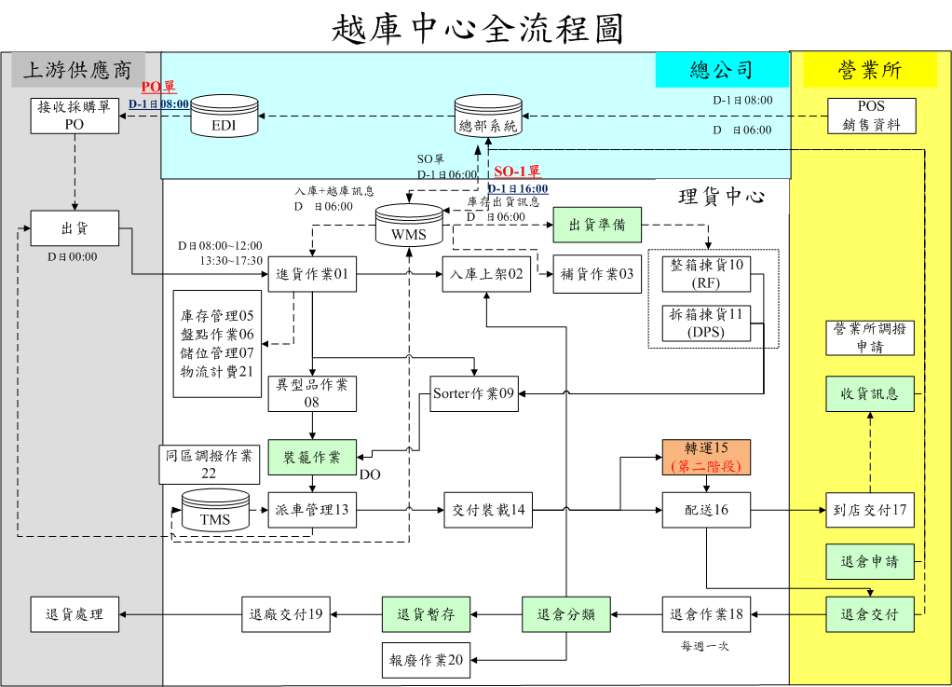

Slide 13





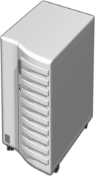
訂單與配送時效
新供應鏈網路結構圖
D 日
D + 1 日
越庫中心
供應商
補貨系統
送貨通知單
店別訂量
銷售/庫存
營業所

Slide 14
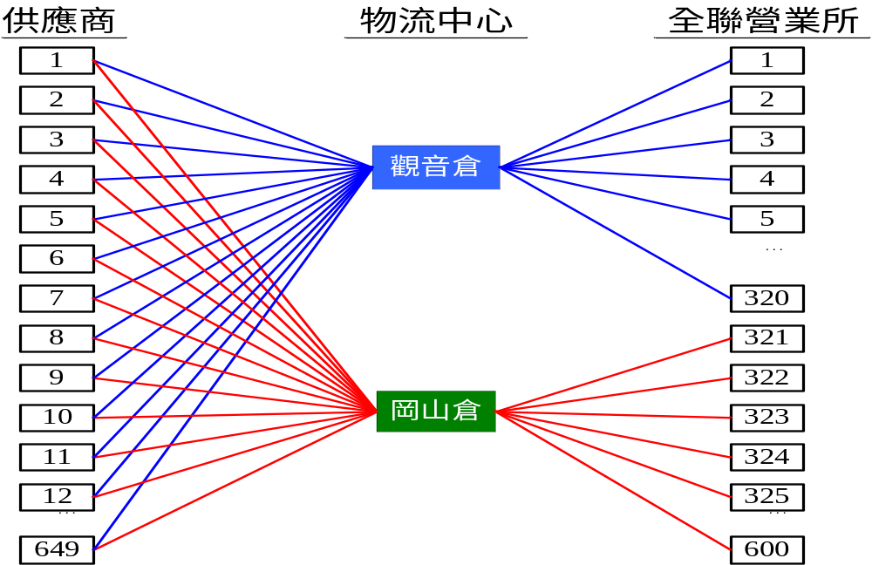
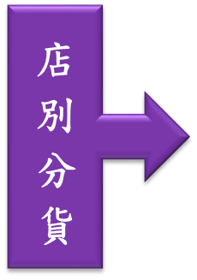


新供應鏈網路結構圖
進貨
出貨

Slide 15
~全聯觀音物流園區~
6

Slide 16
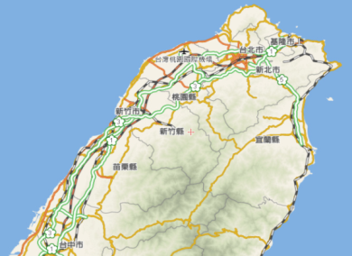
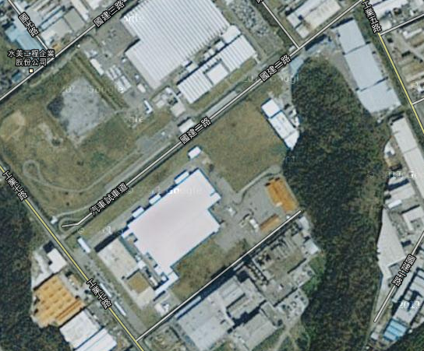
全聯觀音物流園區
7

Slide 17
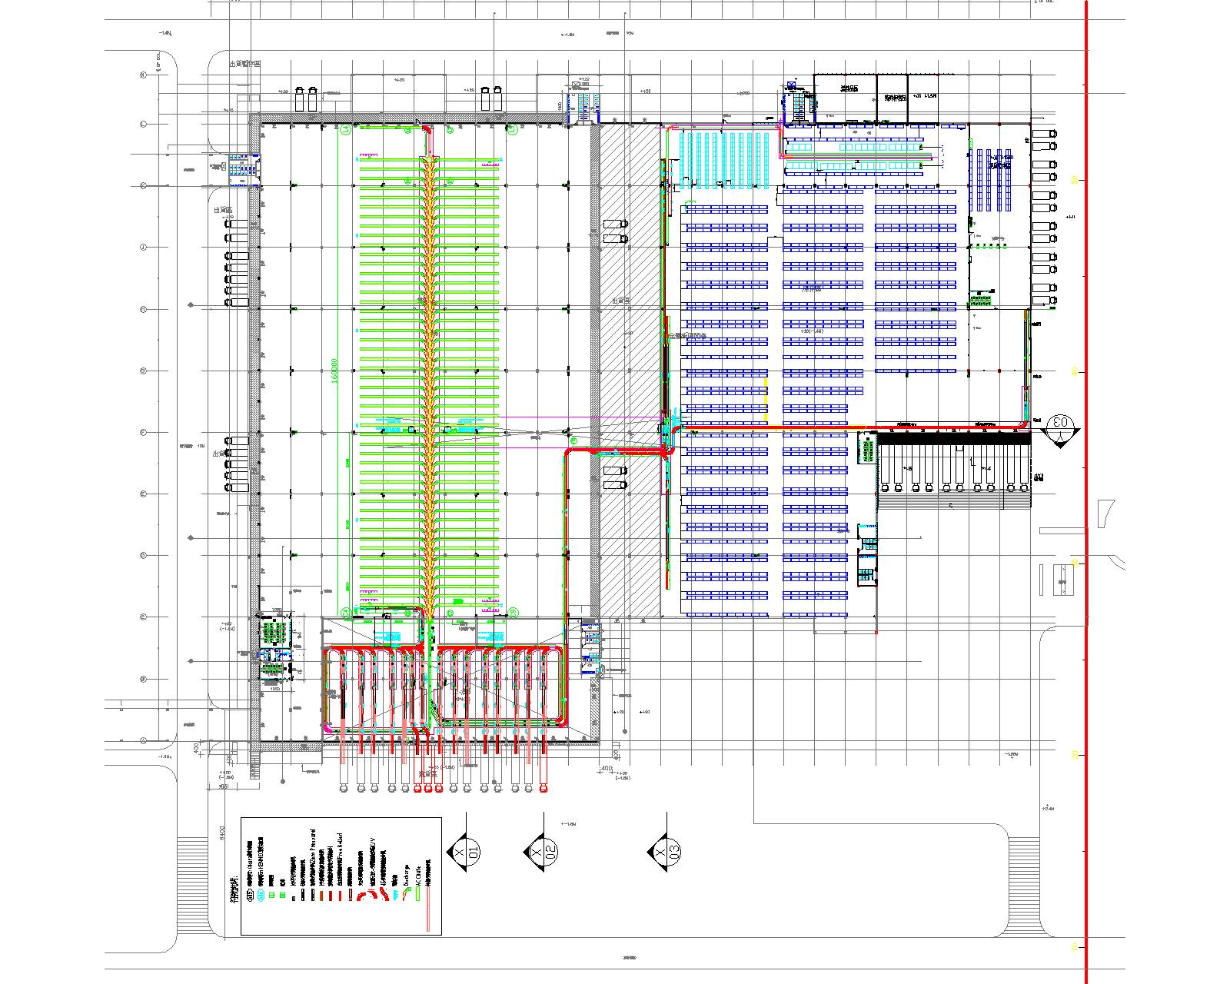
觀音越庫區/寄庫區 平面圖

Slide 18
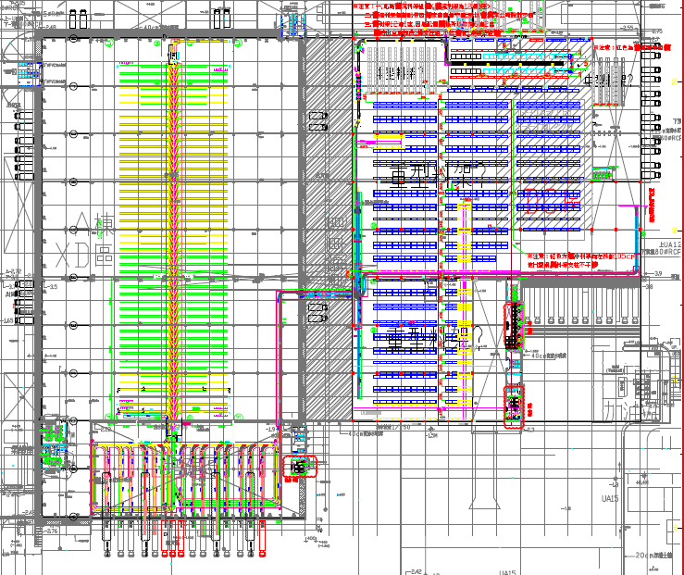

越庫區
平均進貨量：
70,000箱/日
平均出貨量：
4,300籠車/日
出貨區
77個出貨碼頭
出貨滑道96條
越庫區收貨碼頭
15條投入口
鷗翼車專用卸貨區
8

Slide 19
寄庫區
揀貨作業區
退貨區
寄庫區
重型料架 7,936儲位
中型料架 3,321儲位
流利架 880儲位
可存放約49萬箱商品
DC進貨碼頭：10
8

Slide 20













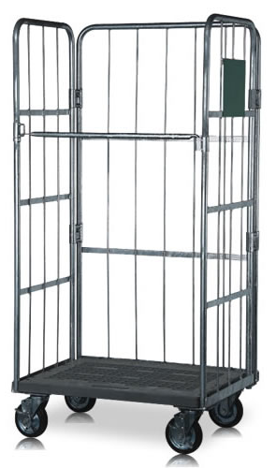










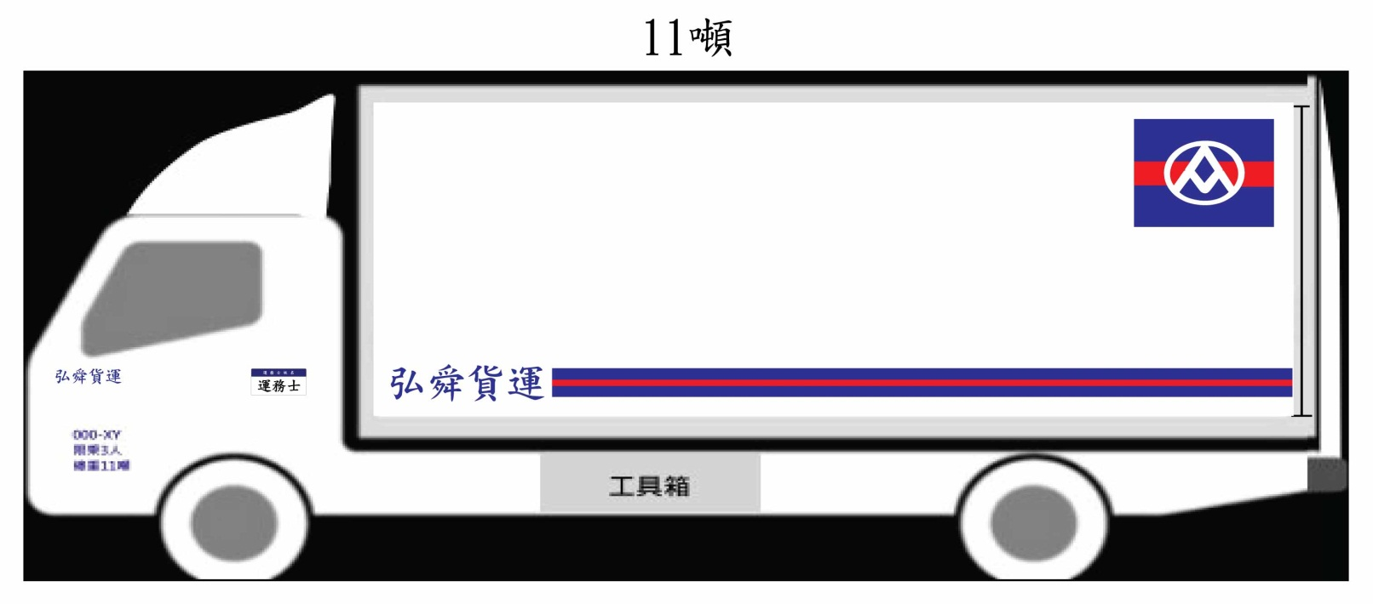




配送到營業所
[每店每天配送二次]
上午進貨，下午配送到店
下午進貨，次日上午配送到店
[配送車輛]
6.5噸、 11噸、17噸車為主力
配置升降尾門，GPS
[配送載具]
籠車配送為主
人工配送為輔

Slide 21
現場參觀注意事項
過肩長髮請綁起來
現場禁止拍照
請跟隨導覽人員移動，請勿脫隊
因參觀動線會經過辦公區，請保持安靜

